Slide 1

FUNDAMENTOS NAVALES
TRADICIONES Y COSTUMBRES
TRADICIÓN NAVAL.

Slide 2

TRADICIONES Y COSTUMBRES
TRADICIÓN:
  “La tradición es el conjunto de valores, costumbres, ritos o creencias que se transmite a través de generación en generación.
  COSTUMBRE:
  “Es la práctica o el modo habitual y frecuente de hacer algo, es el hábito, que forman el carácter distintivo de una nación.”
  Se requiere uso constante y continuo durante prolongado tiempo. Bien definido, fuertemente arraigado y aceptado por todos.

Slide 3
TRADICIONES Y COSTUMBRES
Ceremonial Naval: Es el conjunto de normas de cortesía que intercambian los buques entre sí, o se tributan a personas de alta jerarquía o a los países, recibiéndolos a su vez.
Saludos y honores con cañones, pabellón o pito, entre otras.

Slide 4
TRADICIONES Y COSTUMBRES

Slide 5
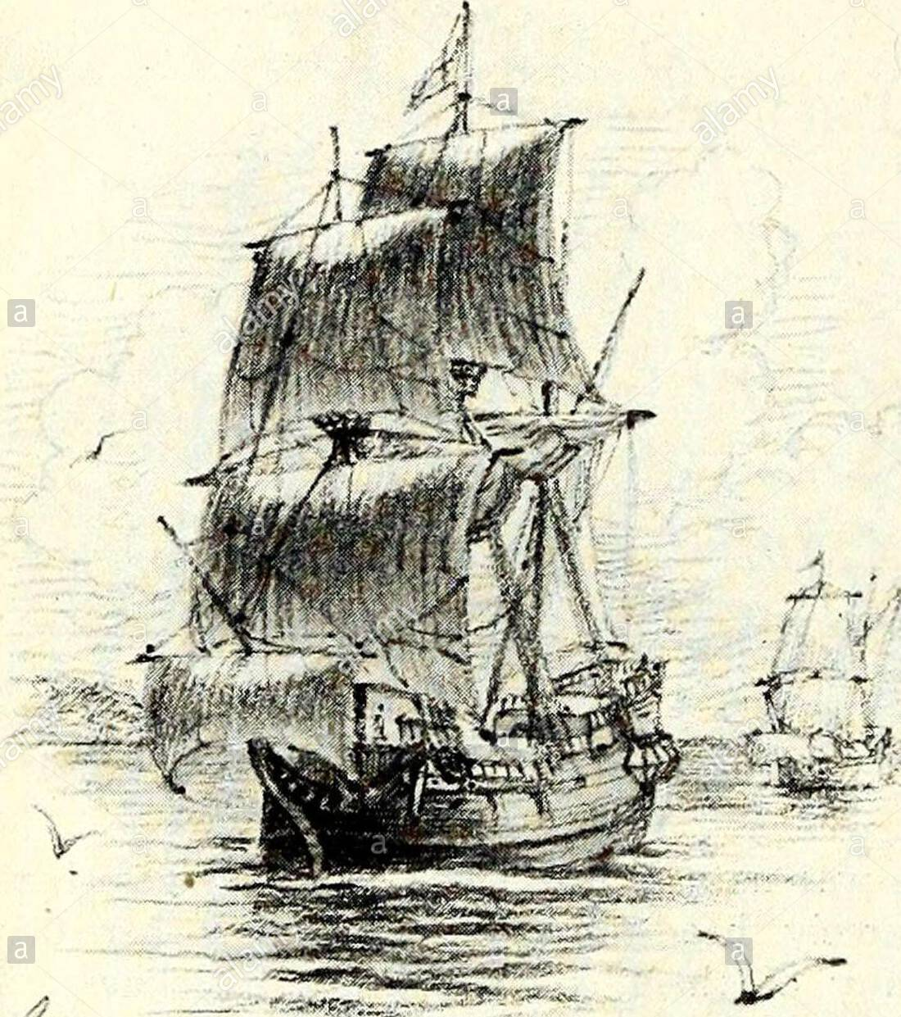
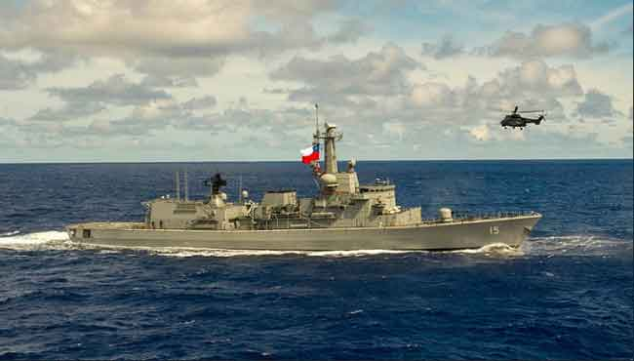
TRADICIONES Y COSTUMBRES
Tradiciones: (O.P. Cap. 20)
1. Arriar a media asta el pabellón. (honores entre buques)

Slide 6
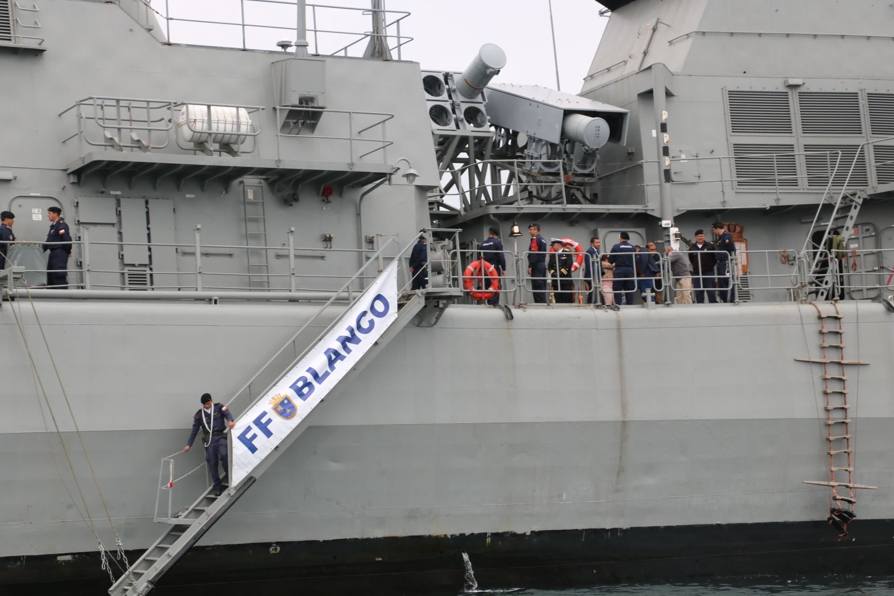
TRADICIONES Y COSTUMBRES
Tradiciones: (O.P. Cap. 20)
2. Bajada del Oficial de Guardia a la Plataforma de la Escala real.
3. Bajada del mensajero a la Plataforma de la Escala real.
4. Precedencia en el embarque (0815-0816)

Slide 7
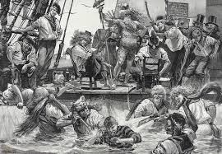
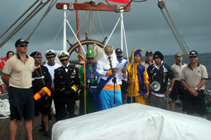
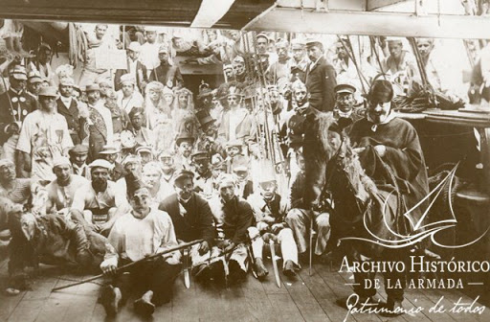
TRADICIONES Y COSTUMBRES
Tradiciones: (O.P. Cap. 20)
5. Cruce de la línea del Ecuador.

Slide 8
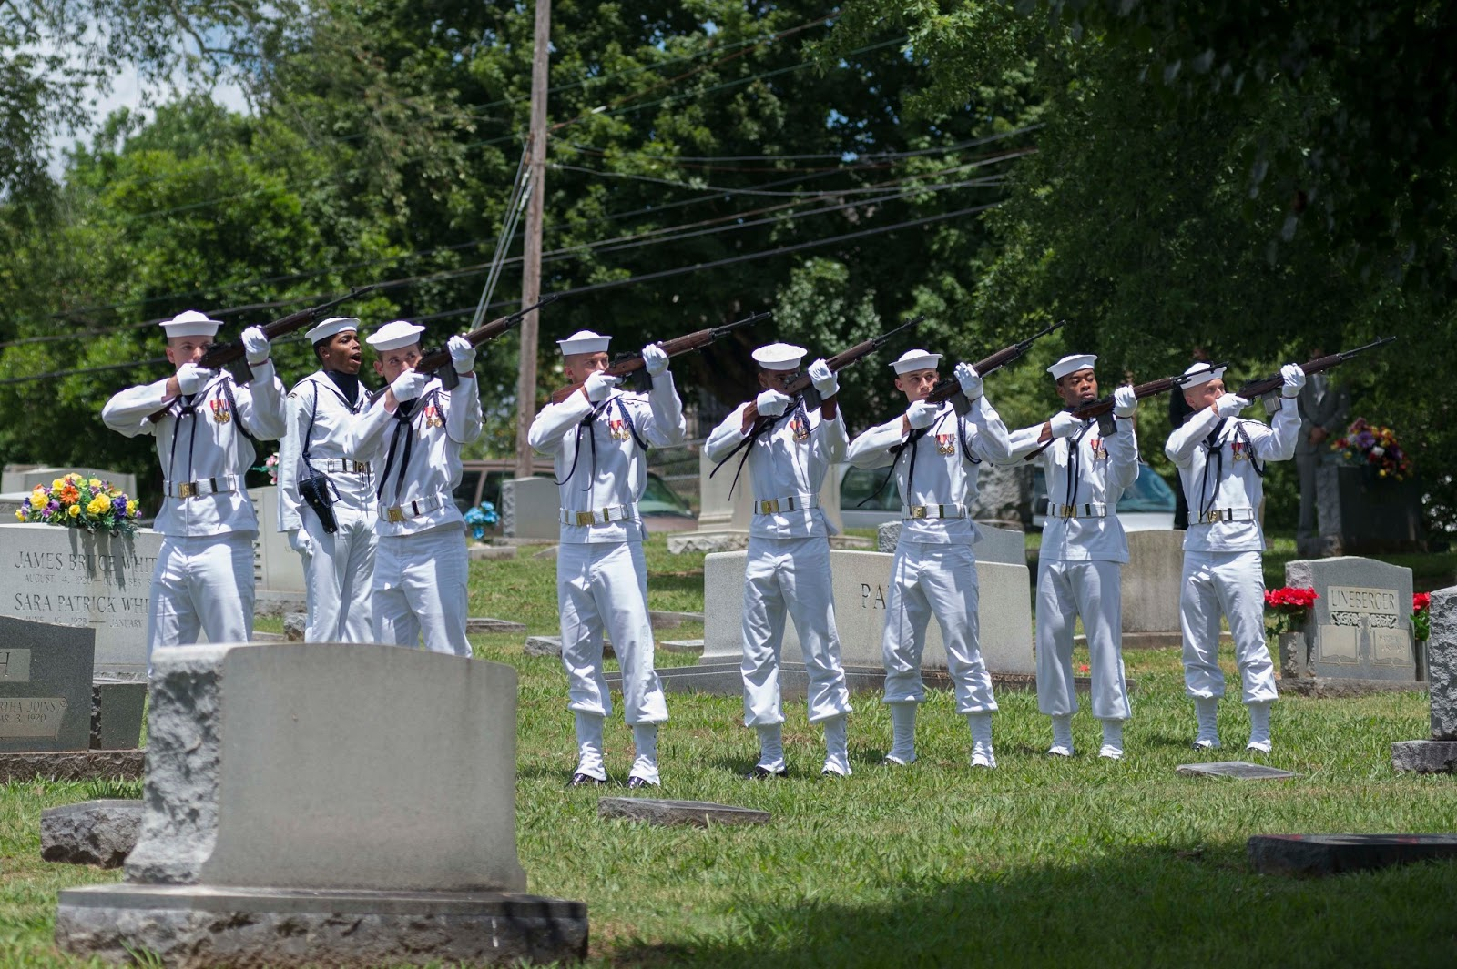
TRADICIONES Y COSTUMBRES
Tradiciones: (O.P. Cap. 20)
6. Salvas en funerales.

Slide 9
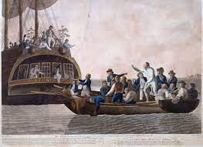
TRADICIONES Y COSTUMBRES
Tradiciones: (O.P. Cap. 20)
7. Grito ¡Ah del bot! (0819)
Desde el crepúsculo hasta la aurora, los Cabos; de Guardia o Centinelas de exterior, que viesen llegar o pasar embarcaciones menores por las proximidades del buque, darán la voz de alerta con la expresión ''AH DEL BOT" debiendo contestar el Patrón.
PRESIDENTE DE LA REPÚBLICA | CHILE
MINISTRO DE DEFENSA | DEFENSA
COMANDANTE EN JEFE LA ARMADA | ARMADA
COMANDANTE EN JEFE ESCUADRA | ESCUADRA
OFICIAL GENERAL | GRADO ....... (VICE O CONTRAALMIRANTE)
JEFE ESTADO MAYOR GENERAL ARMADA | MAYOR
COMANDANTE BUQUE:
Si es su propio buque | COMANDANTE
Si es otro buque.. | NOMBRE DEL BUQUE
OFICIAL SUPERIOR | SUPERIOR
OFICIALES JEFES | JEFE
OFICIALES SUBALTERNOS | OFICIALES
TRIPULACIÓN O SI VA SOLO | A BORDO
SI VA DE LARGO | LARGO
9

Slide 10
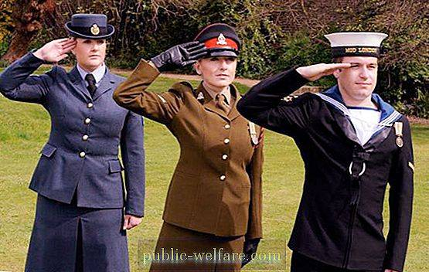
TRADICIONES Y COSTUMBRES
Tradiciones: (O.P. Cap. 20)
8. Saludo militar.

Slide 11
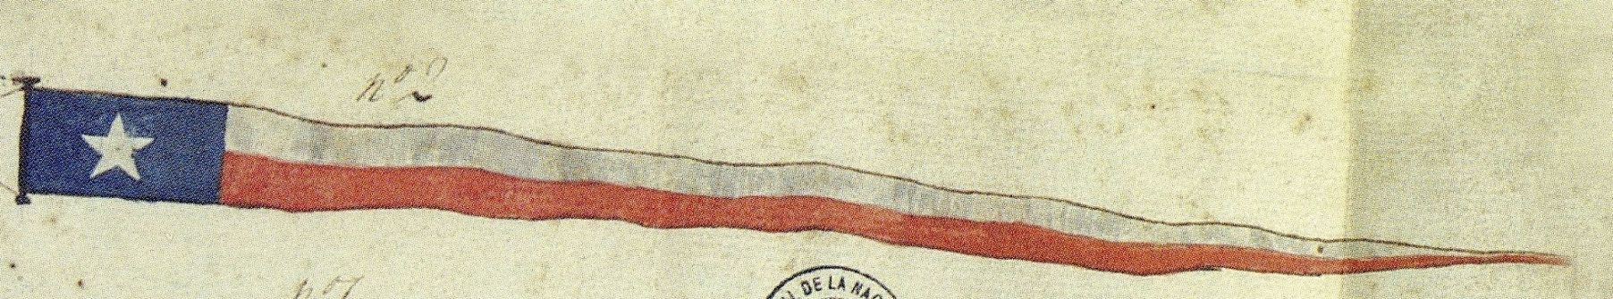
TRADICIONES Y COSTUMBRES
Ceremonial Naval:
9. Jack.
10. Gallardete de mando.

Slide 12
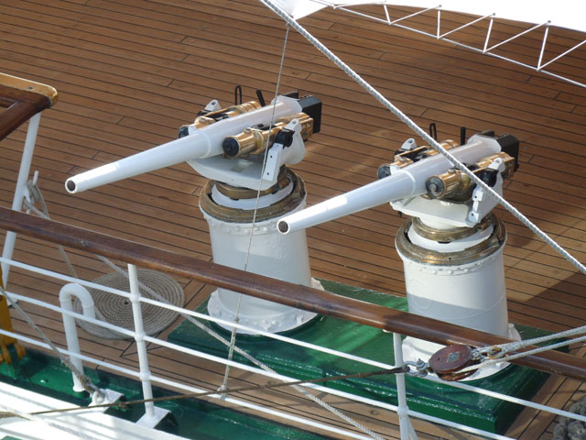
TRADICIONES Y COSTUMBRES
Ceremonial Naval:
11. Salvas de cañón.
Visita a puertos extranjeros.
Recalada buques extranjeros.
18 de Septiembre
21 de Mayo
Visita SEPRE

Slide 13
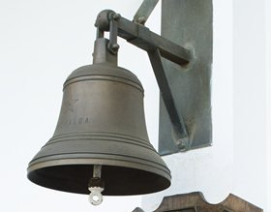
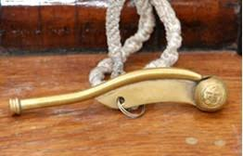
TRADICIONES Y COSTUMBRES
Ceremonial Naval:
12. Picada de la hora. (3101)
13. Honores y toques de pito (C.N. 0412-3111-3112)
  Maniobras
  Honores:
    A bordo
    En tierra
  Actividades del régimen diario:
  Diana.
  Aclaras.
  Llamadas.
  Rancho.
  Retirada.
  Silencio
08:00 Cuatro repiques dobles.
08:30 Un repique sencillo.
09:00 Un repique doble.
09:30 Un doble y un sencillo.
10:00 Dos dobles.
10:30 Dos dobles y un sencillo.
11:00 Tres dobles.
11:30 Tres dobles y uno sencillo.
12:00 Cuatro repiques dobles
(entre 08: 00 hrs. y 21:00 hrs)

Slide 14
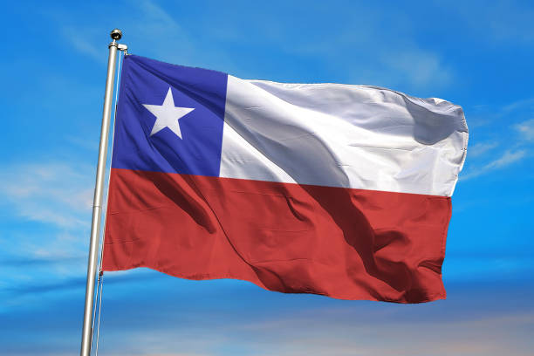
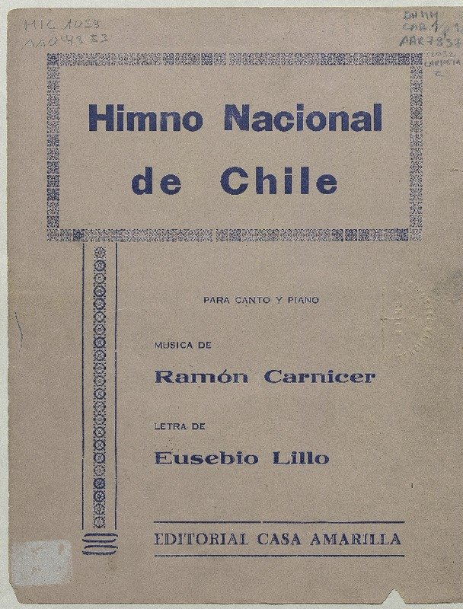
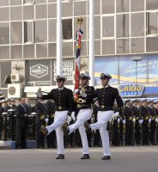
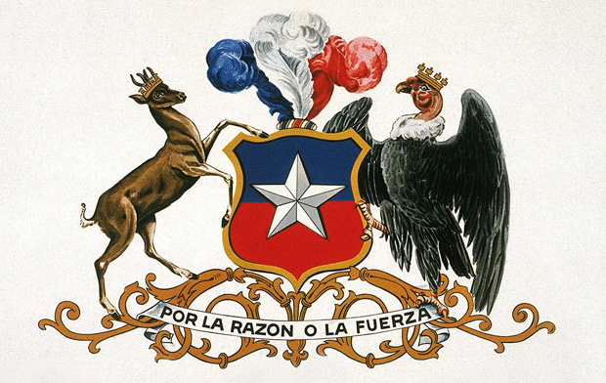
TRADICIONES Y COSTUMBRES
Ceremonial Naval:
El pabellón nacional. (C.N. 0101 – 0102)
“Son emblemas nacionales: la Bandera Nacional, el Escudo de Armas de la República y el Himno Nacional.
Los emblemas nacionales y el estandarte, son los símbolos de la Patria y constituyen para los ciudadanos chilenos y especialmente para los miembros de la Armada, motivo de veneración y respeto.”

Slide 15
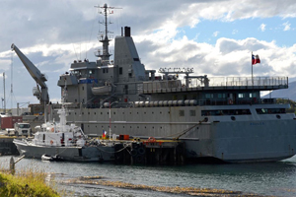
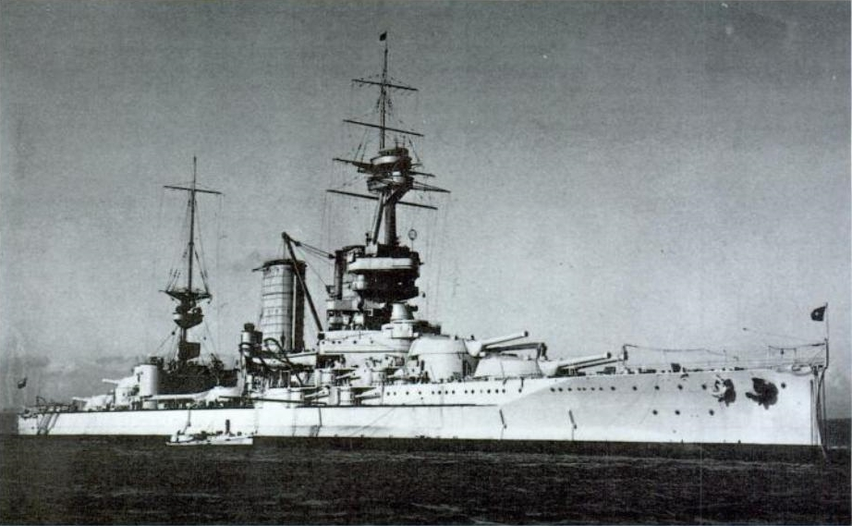
TRADICIONES Y COSTUMBRES
Ceremonial Naval:
Empleo del pabellón nacional. (C.N. 0121-0125-0126-0127-0128-0130)
  Horario. (Navegando - En puerto - En tierra)
  Lugar de izada (Navegando - En puerto - En tierra)
  Excepciones (Hora de ocaso, entrada a puerto)
  Saludo al pabellón
  Honores (Bayoneta – Banda himno nacional)

Slide 16
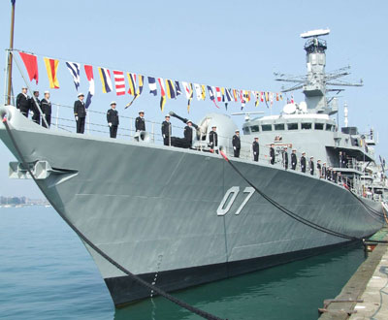
TRADICIONES Y COSTUMBRES
Ceremonial Naval:
14. Empavesado. (C.N. 0701 – 0702 - 0711)
(Pabellón en cada mástil)

Slide 17
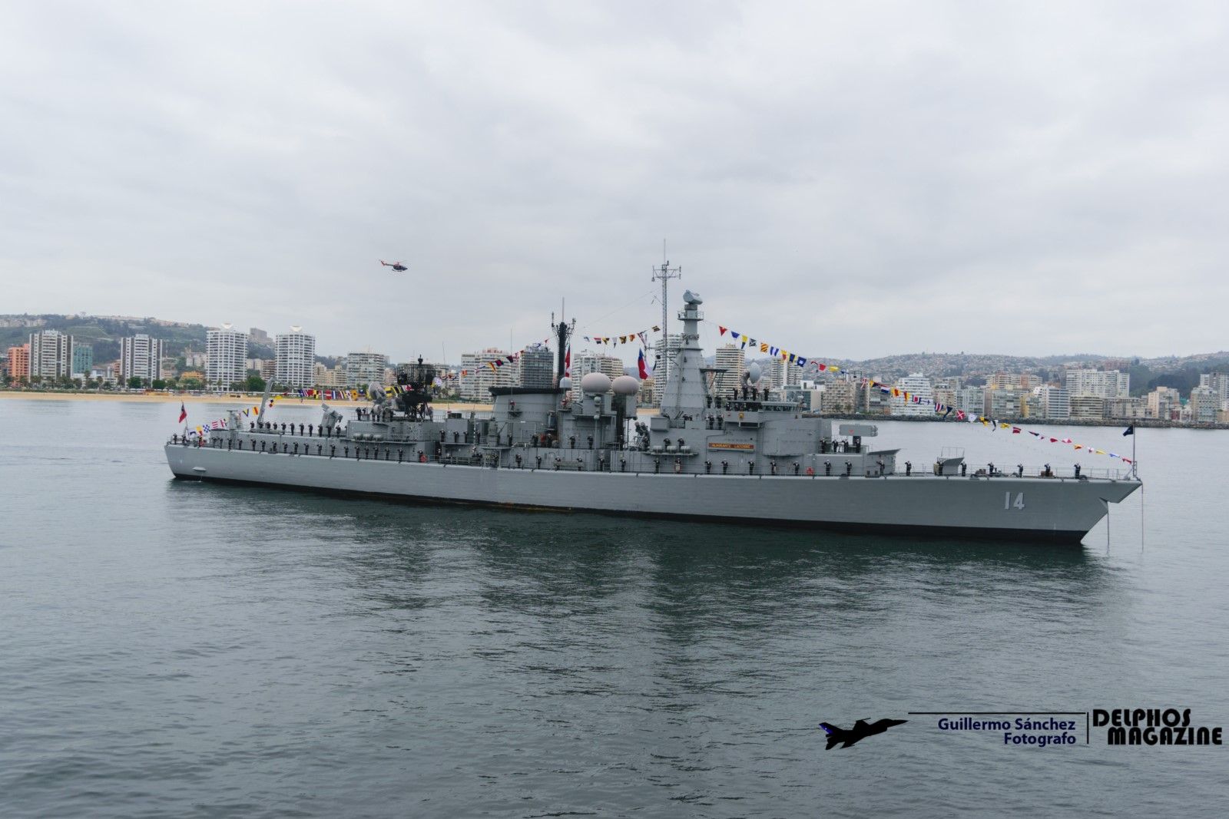
TRADICIONES Y COSTUMBRES
EMPAVESADO COMPLETO
MEDIO EMPAVESADO

Slide 18
TRADICIONES Y COSTUMBRES
Ceremonial Naval:
14. Empavesado. (C.N. 0701 – 0702 - 0711)
(Pabellón en cada mástil)
EMPAVESADO COMPLETO
21 de mayo
18 de septiembre
Visita Presidente de la república
Incorporación al servicio
MEDIO EMPAVESADO
8 Octubre

Slide 19
TRADICIONES Y COSTUMBRES
Ceremonial Naval:
Fundamento de honores (0308- 0310-0315)
  Horarios
  (08:00 – 12:00, 13:00 – ocaso/21:00) semana. (08:00 – 12:00) sábado.
  Excepciones. ( Ocasiones en que no se rinden honores )
  (Duelo oficial, misa, honras fúnebre, revista, ejercicio, maniobras)
  Derecho a honores
  (Autoridades civiles y militares de acuerdo al protocolo)
  Honores de pito
    (A bordo y pertenecer al servicio naval)
    (Todo oficial naval extranjero)
Honores entre buques de guerra. (0509)
    Procedimiento Horarios
  (orto y ocaso. Cualquier día del año)

Slide 20
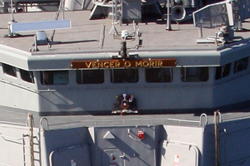
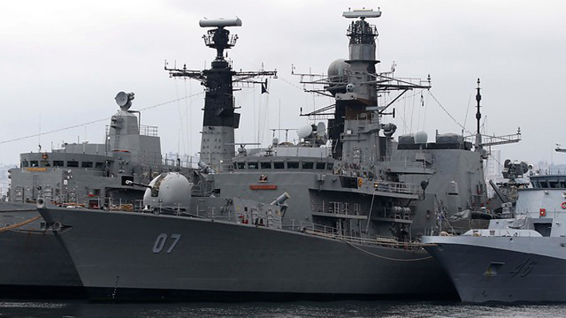
TRADICIONES Y COSTUMBRES
Lema de la Armada. “Vencer o morir”(0242)
Lema de la Escuela Naval. “Honor y patria, eficiencia y disciplina”
Retratos en las cámaras (3108)
  Comandante
  Oficiales
  Guardiamarinas
  Suboficiales y Sargentos
  Cabos y marineros

Slide 21
TRADICIONES Y COSTUMBRES
Santa Bárbara
Dichos:
  “Mensaje a García”
  “Hoyos en la lona”

Slide 22
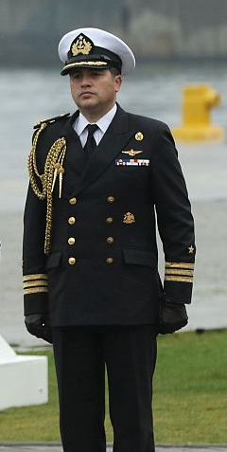
TRADICIONES Y COSTUMBRES
Uniformes navales
Aiguillette
Banda azul de los Almirantes
Color del Uniforme
Pantalón marinero

Slide 23
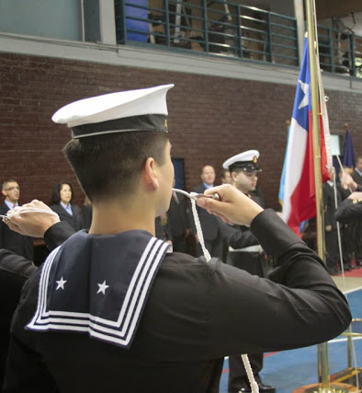
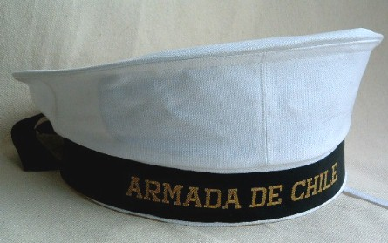
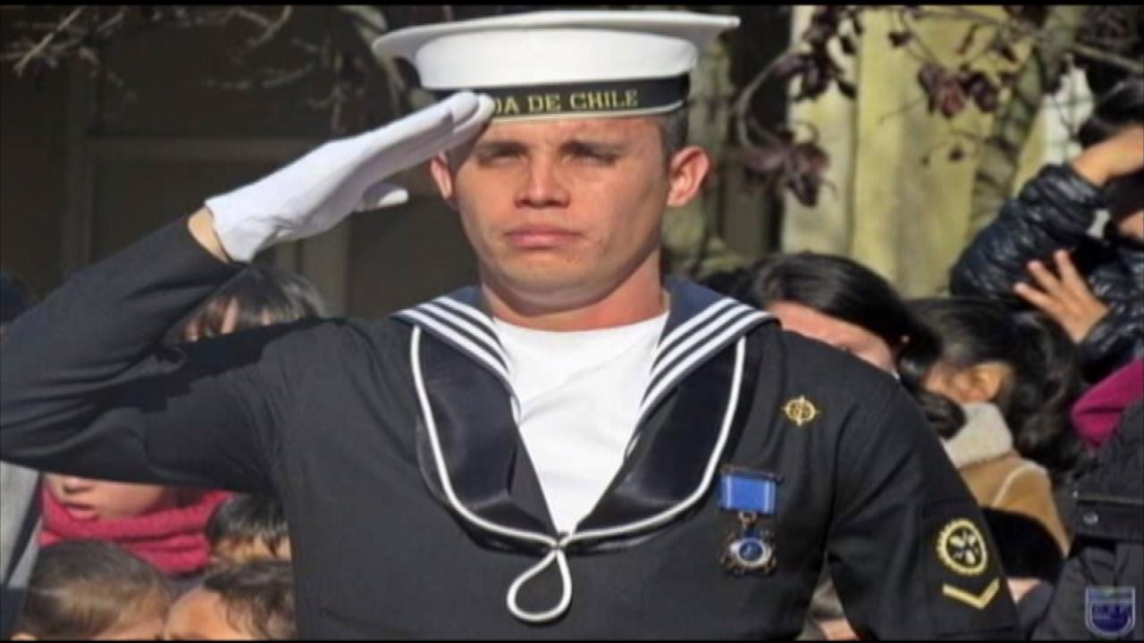
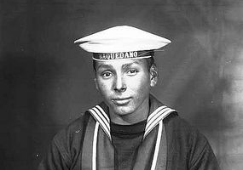
TRADICIONES Y COSTUMBRES
Cuello de los Marineros
Gorra de Gente de Mar.
Corbata de los Marineros.
Rabiza.
Uniformes navales

Slide 24
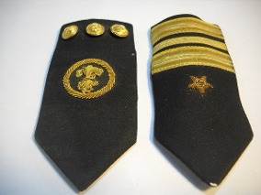
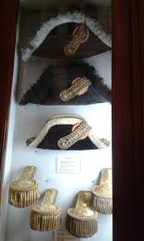
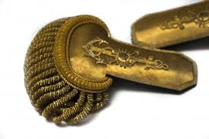
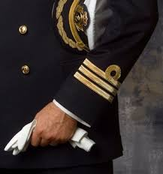
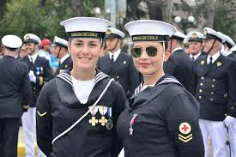
TRADICIONES Y COSTUMBRES
Uniformes navales
Palas.
Charreteras.
Apuntado.
Ojo de gallo.
Condecoraciones

Slide 25
TRADICIONES Y COSTUMBRES
DEL SABLE Y SU SIGNIFICADO.
SÍMBOLO DEL MANDO MILITAR
“No me desenvaines sin razón, ni me envaines sin honor”.
El sable representa la condición de Oficial del que lo usa.
Entrega del sable
Origen del saludo

Slide 26
TRADICIONES Y COSTUMBRES
Jerga Naval:
Amantillar.
Baldeo.
Bauprés.
Cachucho.
Carreta.
Cabo de luces.
Managua.
Maquineado.
Mote
Picarón.
Repetido.
Con mochila.
Arriar en banda.
Paipeando.
Muelle Prat y a bordo.
Bufanda de huiro
Batracio
Lastrado.
Tala
Chiporro.
Chute.
Espiche.
Guachimán.
Huaipe.
Jardines.

Slide 27
TRADICIONES Y COSTUMBRES
CORTESÍA NAVAL.
Normas de trato entre personas. (O.A. Cap 25)
Saludo entre personas. (O.A. Cap 26)
Relaciones con más antiguos. (O.P. Pag. 242)
Relaciones con el servicio. (O.P. Pag. 241)
Notes:
Ceremonial 25-1 26-1
Libro OP pag 241-242

Slide 28
FUNDAMENTOS NAVALES
TRADICIONES Y COSTUMBRES
TRADICIÓN NAVAL.

